Slide 1
Toetsbase, Knip en plak je eigen Toets (RTTI, OBIT of anders)
WND 2018 Workshop 40
Luc Orbons, december 2018
Meer info/downloads www.connetic.eu
Contact: lbjorb@gmail.com

Slide 2


De omgeving
PTA
Toets
Toets
SE
SO
PO
PTA
Toets
SE
SE
PTA
Examen Eisen
Toets

Slide 3

De mix van uitdagingen
Kwaliteit en inhoud
Formatief, summatief
Examenprogramma dekkend.
Administratie
In havo en vwo, samen 7 niveau’s
(Waar) bewaar je de “goede” toetsen?
Welke naam geef je ze?
Welk onderhoud is nodig
Uiterste houdbaarheid
Hoe organiseer je het met elkaar?
Herbruikbaarheid?
(te) veel aandacht voor administratie en op tijd zijn.
Hoe vaak review je je toetsen? En hoe goed?

Slide 4

Overwegingen
Toetsanalyse middel om:
kwaliteit toetsen te beoordelen
kwaliteit onderwijs te evalueren
om sterke/zwakke punten bij leerlingen te identificeren
Structuur Noodzakelijk: Weet vooraf wat je gaat onderzoeken
Gebruik (b)e(r)kende statistische methoden
Consequent doorvoeren, eenmalige analyses zeggen weinig.
Reproduceerbaar, meerdere jaren vergelijken
Geautomatiseerde verwerking van toetsgegevens noodzakelijk

Slide 5

Doelstellingen Toetsbase
Naar de inhoud en de kwaliteit van toetsen,
Kwaliteit
Formatief en summatief in één.
Meetellend voor overgang/slagen (summatief).
Feedback naar leerling en docent (formatief).
Flexibele taxonomie
Die bepaal je geheel zelf
De usual taxonomieën RTTI, OBIT, TIMSS enz.
Snel aan te brengen of te wijzigen
Administratie
Herbruikbaarheid van toets en toetsvragen
Collectie van losse toetsvragen en toetsen.
Snelle en eenvoudige manier van samenstellen toetsen.
Semi-automatische administratie
Notes:
TIMSS (Trends in International Mathematics and Science Study)

Slide 6

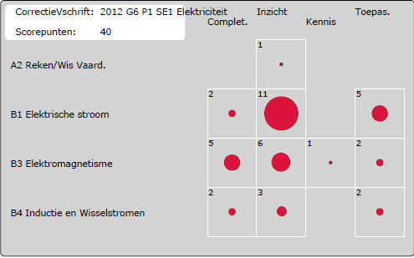
Een Structuur/taxonomie (syllabus natuurkunde als voorbeeld)
Examen Eis
Domein | Subdomein | CE | Moet in SE | Mag in SE
Elektriciteit en Magnetisme | Elektrische stroom Signaalverwerking Elektromagnetisme Inductie en Wisselstromen | X X | X X | X X
PTA
Periode | SE-onderdeel | SLU | Vorm | Tijd | Weging Toetsen | Weging PO’s
G6-1 | Domein B: Elektriciteit en Magnetisme Newton H2, 9, 10, 18 SE Domein B |  | S | 135 | 3
Toets

Slide 7

Doelgroepen en doel
Leerlingen
Resultaten in beeld brengen, inhoud en cognitie
Inzicht geven in verbeterpunten
Zelfreflectie faciliteren
Docent
Wat wil/moet ik overbrengen aan llingen?
Hoe ga ik dat doen
Hoe stel ik vast of dit gelukt is?
Wat moet ik dan weten/aantonen?
Hoe weet ik dat goed gemeten heb?
Evaluatie Waar kan ik lering uit trekken?

Slide 8
Het toetstool
Is een software programma dat het voorgaande ondersteunt.
Dwz je kunt:
Toets opgaven erin maken
Oude opgaven combineren
Oude toetsen hergebruiken
Al het voorgaande klutsen splitsen en mengen
Figuren kunnen automatisch genummerd worden
Lettertype en grootte in één keer veranderen zonder formules, sub en superscripts om zeep te helpen.
Opgaven labellen
Het toetsdocument genereren in word of rtf formaat
Antwoordmodellen apart of geïntegreerd genereren, wederom in word of rtf
Je eigen taxonomie verzinnen
Individuele resultaatformulieren genereren in pdf
Cijferberekening ondersteunt N-term en Alfa-Beta scoremodellen
Consistente namen worden automatisch gegenereerd
Meerdere toetsen combineren
Export naar Wolf formaat
En nog veel meer waar je niet om gevraagd hebt.

Slide 9
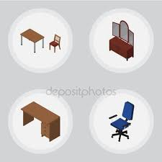
Iets over de opbouw en inrichting
Er zijn groepen van leerlingen
in het tool het dat een klas.
Er zijn opgaven met het correctiemodel inclusief een ingevulde taxonomie
In het tool heet dit een Toetsvoorschrift
Er is een Scoreblad. Dit omvat:
Al het voorgaande +
De individuele scores van leerlingen (wolf achtig)
Vragen en antwoorden kunnen in het scoremodel “on the fly” dus tijdens het nakijken veranderd worden. De onvolkomenheden in vragen of antwoordmodel kunnen zo tijdens het nakijken al gecorrigeerd worden zodat een volgende versie weer beter is.
Rapportagemodule, gaat vanzelf.

Slide 10
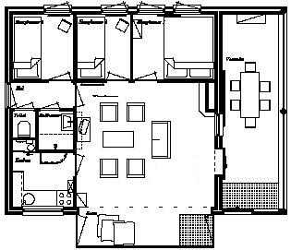
Fysieke Inrichting Toetsbase
Toetsopdrachten
Verzameling van één of meer toetsvragen
Indeling volgens examenprogramma natuurkunde vwo
Op verschillende niveau’s (vwo 3,4,5 en 6)
Taxonomie (rtti voor leerjaar 3 en examentaxonomie in 4,5 en 6)
Klassen
Je lijsten met leerlingen uit de verschillende klassen
Scoremodel
Score-administratie: spreadsheet achtig met handige doorstapmogelijkheden.
Score-berekening: Cito met N-term, A-B score of custom
Specials: bonusvragen ; vragen deactiveren
Applicatie (Toetstool)
Plakt opdrachten, klassen en scoremodel aan elkaar
Scores bijhouden
Rapportages genereren
Opgaven editor
specials

Slide 11
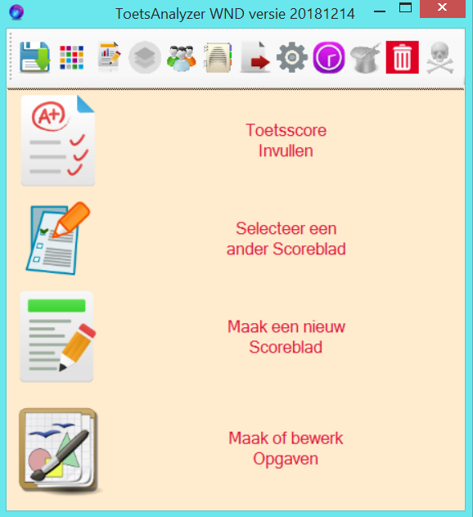
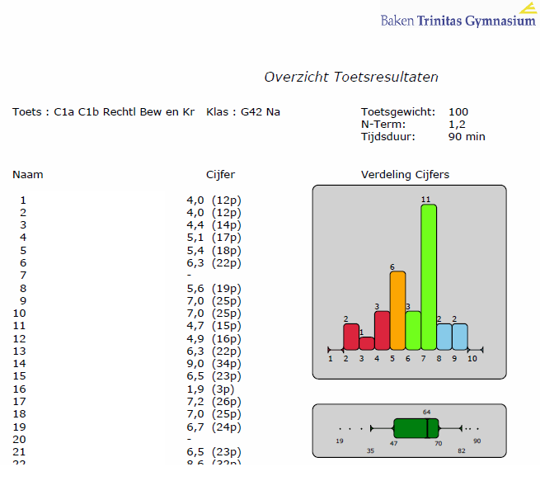
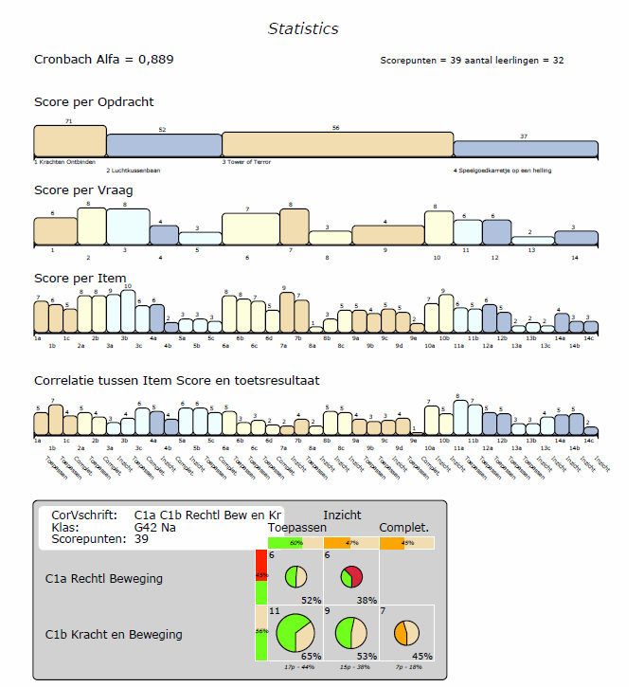
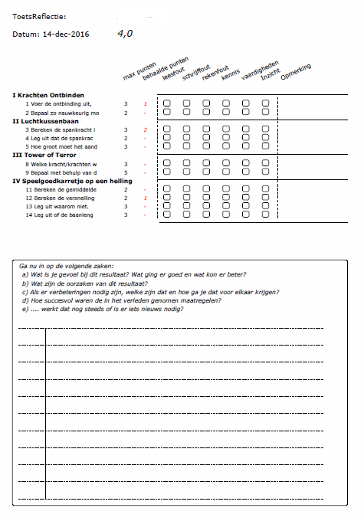
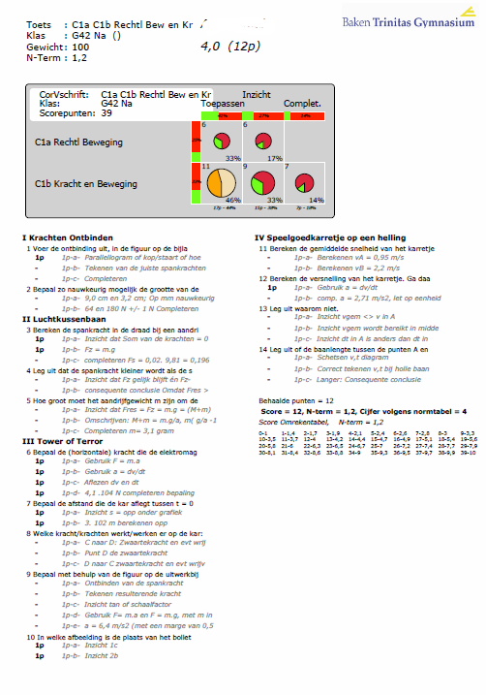
Screenshots

Slide 12
Aan de slag: installatie
Stap 1: Kopieer de
“opentoetstool” directory op de memory stick naar de folder
“documents” op de computer
Resultaat: de opgaven bestanden staan op de PC
Stap 2: Installatie software
ga na de directory “installatiebestanden” op de memory stick
Start het programma “setup.exe”
Klik door de waarschuwingen heen
Stap 3: start het programma op
Ga naar programs – toetstool – en klik op toetstool
Resultaat: het programma start en je ziet het startscherm

Slide 13
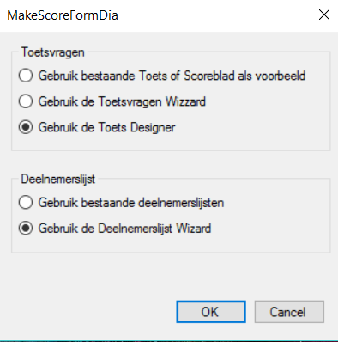
Aan de slag: Eerste toets
Kies van hoofdscherm

Slide 14
Denk even na wat voor toets je voor wie wilt maken
Kies een aantal opgaven uit de lijst
Multiple select kan
Enzovoort
Volg het voorbeeld of ga je eigen weg.

Slide 15
De toets zelf
Daarna krijg je het scoreformulier te zien
Saven doe je zelf, naamgeving wordt voor je bedacht.
Let op de plaats waar je de spullen neerzet
Het programma suggereert een plek, maar dat is de eerste keer meestal niet de plek waar je hem wilt hebben.
Voorbladen
Format → Kies rtf, werkt het meest betrouwbaar is sneller en betere uitwisselbaarheid.

Slide 16
Customizations
Voorbladen
In aparte directory
Rtf format met “tags” voor toetsinformatie
Taxonomiën
In aparte directory (voorkeuren)
Textbestanden die eenvoudig aan te passen zijn
Rapportages
Persoonlijk mededelingen voor leerlingen
Mededelingen/opmerkingen per vraag

Slide 17
Specials
Combineren van meerdere toetsen voor jaar of meerjaars –overzichten
Losse toetsvragen extraheren uit toetsen
A/B vragen met aparte normering
Veel kleine dingetjes.

Slide 18
Wie zin heeft:
Maak de toetsen die je dit jaar nog wilt geven.

Slide 19
Hoe ging het?

Slide 20
